Slide 1
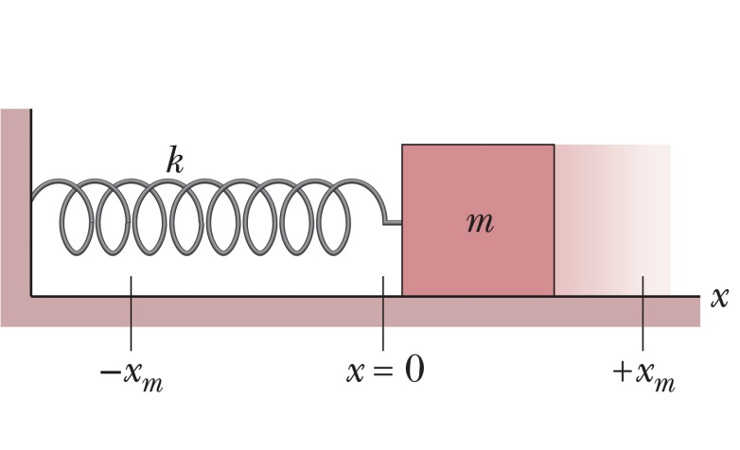
簡諧運動的運動方程式
$$F=−kx$$
$$ω=\sqrt{\frac{k}{m}}$$
$$m\frac{d^{2}x}{dt^{2}}=−kx$$
$$\frac{d^{2}x}{dt^{2}}=−\frac{k}{m}x=−ω^{2}x$$
$$\frac{d^{2}x}{dt^{2}}=−ω^{2}x$$
一個簡諧運動，只由一個特徵常數 ω（角頻率）決定！

Slide 2
簡諧運動的解
$$\frac{d^{2}x}{dt^{2}}=−ω^{2}x$$
正弦函數與餘弦函數的兩次微分都和負的自己成正比！
因此很容易就找到兩個解
$$x_{1}=\sin{ωt}$$
$$x_{2}=\cos{ωt}$$
那麼任一線性組合
$$x=a\cos{ωt}+b\sin{ωt}$$
也是解！
我們得到無限多個解！
微分方程式的解需要讓自己挪出足夠的空間，才能滿足起始條件。

Slide 3
$$x=a\cos{ωt}+b\sin{ωt}$$
$$v=−ωa\sin{ωt}+ωb\cos{ωt}$$
$a,b$由起始條件決定
$$x\left(0\right)=a=x_{0}$$
$$v\left(0\right)=ωb=v_{0}$$
$$b=\frac{v_{0}}{ω}$$
$$x=x_{0}\cos{ωt}+\frac{v_{0}}{ω}\sin{ωt}$$
這個函數同時滿足運動方程式以及兩個起始條件，因此是唯一的解！
不用再找了！

Slide 4
$$x=x_{0}\cos{ωt}+\frac{v_{0}}{ω}\sin{ωt}$$
這個式子較適合運動方程式求解。
較容易明瞭其物理意義的表示式是：
$$x=x_{m}\cos\left(ωt+φ\right)$$
這兩個數學式是一樣的，因為：
$$x=x_{m}\cos\left(ωt+φ\right)=x_{m}\cos{φ}\cos{ωt}−x_{m}\sin{φ}\sin{ωt}$$
兩組常數之間的關係：
$$x_{0}=x_{m}\cos{φ},\frac{v_{0}}{ω}=−x_{m}\sin{φ}$$
$$x_{m}=\sqrt{x_{0}^{2}+{\left(\frac{v_{0}}{ω}\right)}^{2}}$$
$$\tan{φ}=−\frac{v_{0}}{ωx_{0}}$$

Slide 5
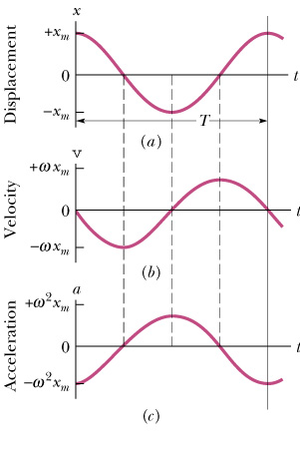
$$x=x_{m}\cos\left(ωt+φ\right)$$
$$v=\frac{dx}{dt}=−ωx_{m}\sin\left(ωt+φ\right)$$
$$x_{m}=\sqrt{x_{0}^{2}+{\left(\frac{v_{0}}{ω}\right)}^{2}}$$
$x_{m}$及$φ$兩個常數是由起始條件決定：
對個別的運動，所取的值不同。
$ω$是由簡諧振盪子的性質決定：
$$ω=\sqrt{\frac{k}{m}}$$
同一個彈簧組，只有一個值。

Slide 6
$$x=x_{m}\cos\left(ωt+φ\right)$$
三角函數是一個週期函數。
ω 決定了振盪的週期$T$。
$$x\left(t\right)=x\left(t+T\right)$$
$→\cos\left(ωt+φ\right)=$ $\cos\left(ωt+ωT+φ\right)$
三角函數$一個週期後，角度增加2π$。
$$ωT=2π$$
$$ω=\frac{2π}{T}=\sqrt{\frac{k}{m}}$$
$ω$稱為角頻率 Angular Frequency。
簡諧運動的週期$T 等於$
$$T=2π\sqrt{\frac{m}{k}}$$
頻率$\text{Frequency}\text{: }f＝1/T$ 每秒進行了幾個周期。單位 s⁻¹ = Hz。
$$ω=\frac{2π}{T}=2πf$$
$$f=\frac{1}{2π}\sqrt{\frac{k}{m}}$$

Slide 7
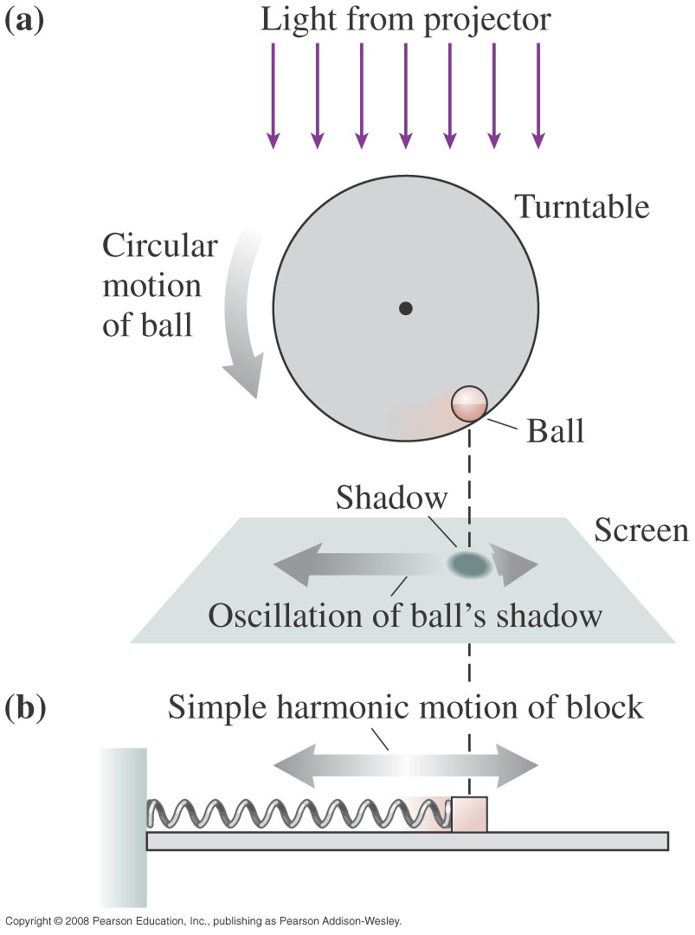
$$x=x_{m}\cos\left(ωt+φ\right)$$
正好是一個半徑為$x_{m}的$等速圓周運動的水平分量。
此等速圓周運動的速度與加速度的水平分量也好與簡諧運動相等。
一個等速圓周運動位置的水平投影就等於一個簡諧運動。
假想圓是一個很好的工具，但不是真的有一個圓！

Slide 8
$$\cos^{−1}\left(−\frac{1.5}{6.0}\right)$$
相角差等於：$Δφ=\frac{π}{2}+\cos^{−1}{\frac{1.5}{6.0}}$
or $\cos^{−1}\left(−\frac{1.5}{6.0}\right)$
需要時間：$\frac{Δφ}{ω}$

Slide 9
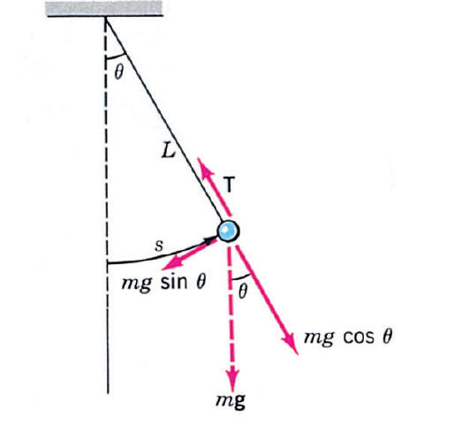
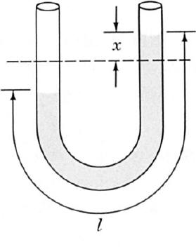
一個粒子在平衡點附近的小規模運動都是簡諧運動！
對彈簧的討論結果可以適用所有在平衡點附近的小規模運動。
5Q
Q
q
Q
5Q

Slide 10
$$F_{b}$$
$$F_{b}$$
$$y_{0}$$
$$y$$
$$mg$$
$$mg$$
$$ρAy_{0}g=mg$$
$$F=−ρAyg+mg=−ρAg\left(y−y_{0}\right)$$
$F=−ρAg∙∆y=−k$ $∙∆y$
$$k=ρAg$$
力與距平衡點的位移成正比，即簡諧運動！
對彈簧的討論結果就可以直接適用。
$$T=2π\sqrt{\frac{m}{ρAg}}$$
$$y=y_{0}+y_{m}\cos\left(\sqrt{\frac{ρAg}{m}}t\right)$$

Slide 11
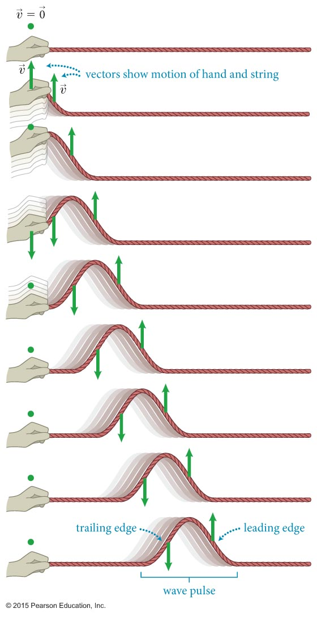
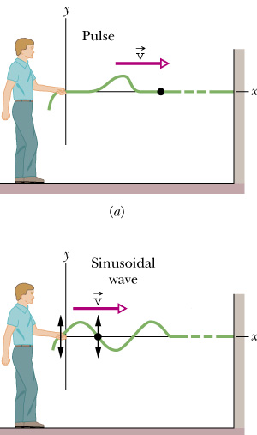
波動：介質離開平衡狀態的小範圍擾動在空間中的傳播。
脈衝波
週期波

Slide 12
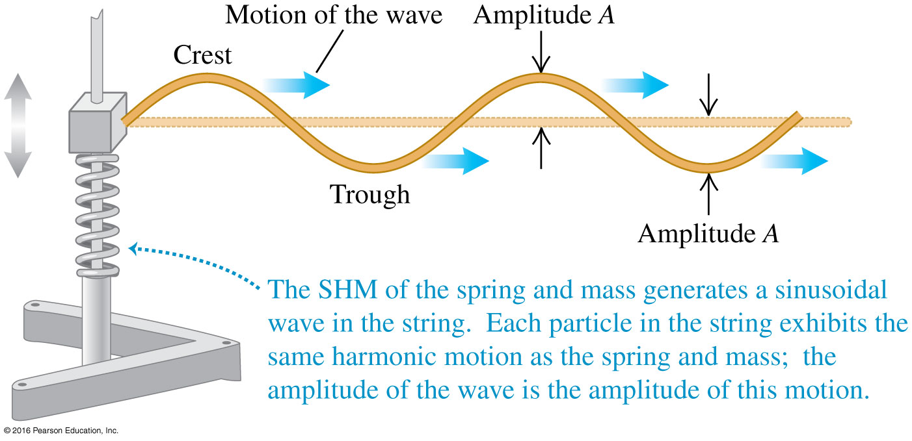
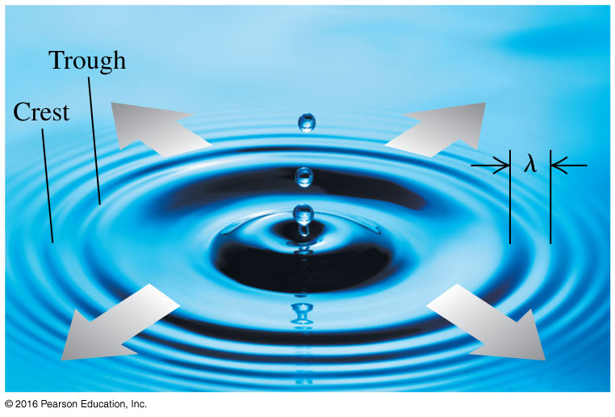
週期波有波峰與波谷，兩個波峰間的距離稱為波長。
正弦波是最典型最有用的週期波，但也可以是其他形狀，也可定義波長。
$y$(mm)
$$t=0$$
2
0
-2
$$x$$
0

Slide 13
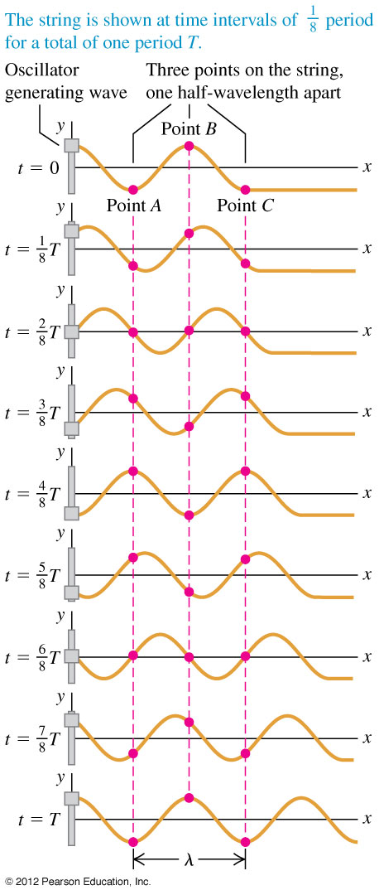
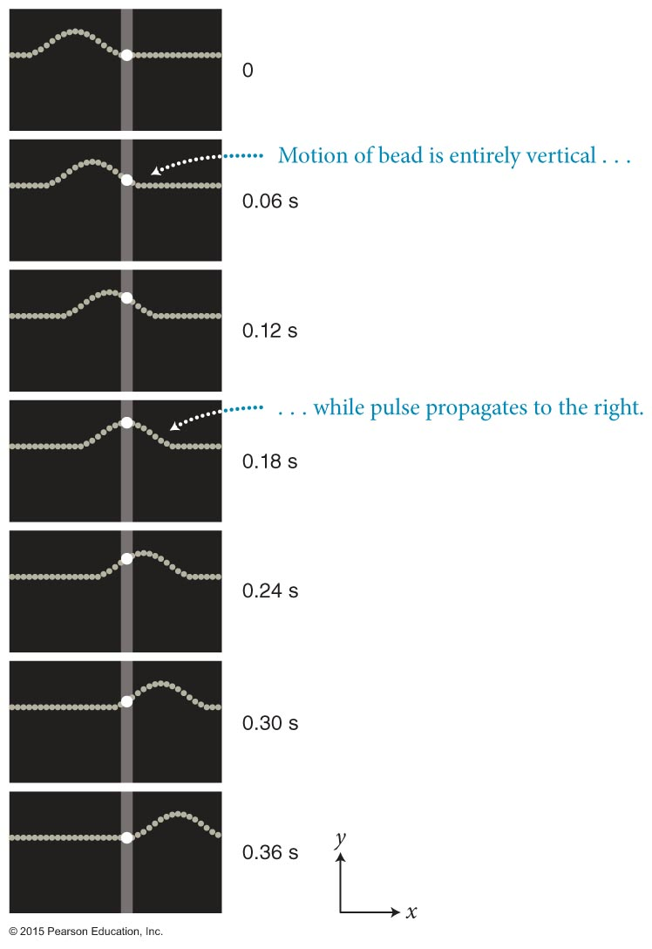
但介質在原地作週期振盪！
以週期波為例。
週期性擾動會傳播！
介質不隨擾動傳播！

Slide 14
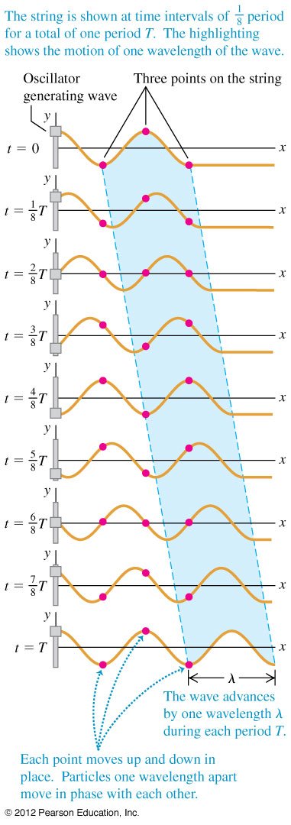
波擾動每一瞬間有一波型。
波擾動的波型以定速$v$在空間中傳播！$v$稱為波速。
波型本身是不變的。

Slide 15
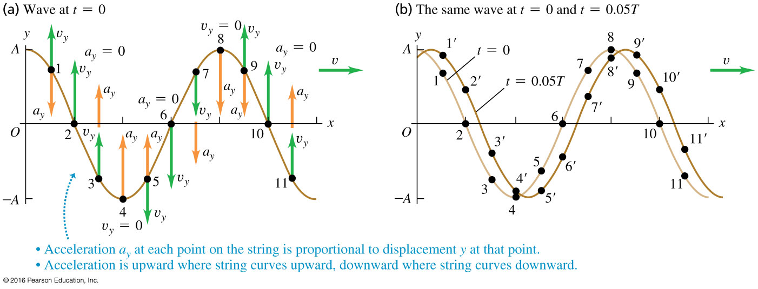
如此你可以看出弦上各個段落的運動速度，與加速度。

Slide 16
若是正弦波，我們還可以有更多資訊！
瞬間波型是正弦週期函數，有一個波長$λ$，波型在位置增加$λ$後會重覆！
$$y\left(x\right)=y_{m}\sin\left(\frac{2π}{λ}x\right)$$
$$\sin\left(\frac{2π}{λ}x′\right)=\sin\left(\frac{2π}{λ}x′+\frac{2π}{λ}λ\right)$$
$$k≡\frac{2π}{λ}$$
定義角波數$k$
每單位長度$x$的變化造成的相角變化！
$$y\left(x\right)=y_{m}\sin\left(kx+φ\right)$$

Slide 17
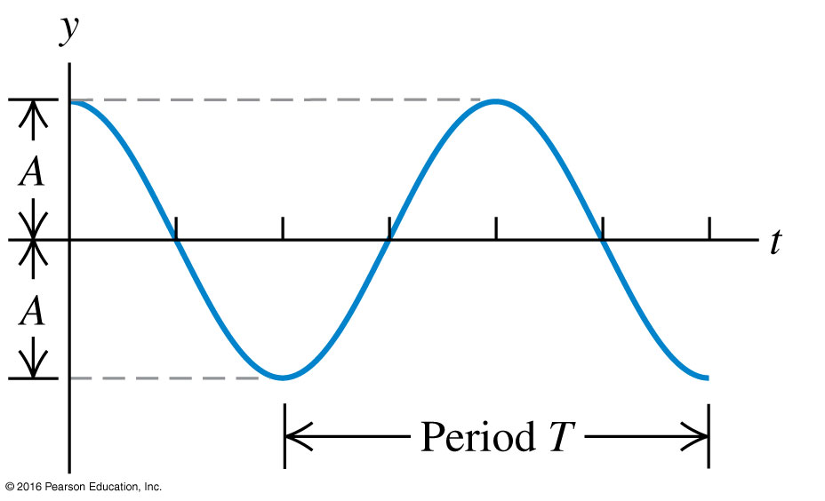
弦上每一個弦段運動都如簡諧運動：
$y\left(t\right)=$ $y_{m}\cos\left(ωt+φ\right)$
$$ω=2πf=\frac{2π}{T}$$
$$f=\frac{1}{T}$$
角頻率$ω$：每單位時間$t$造成的相角變化！
弦上每一個弦段的角頻率$ω$都一樣！
頻率$f(s^{−1}:\text{Hz})$：每單位時間的振動次數。

Slide 18
波的前緣
經過一個週期$T$後，圖中紅點回到原來$y$位置。
可見在這段一個週期$T$的時間內，
波型在空間中移動了一個波長$λ$！因此：
$$λ=vT$$
$$v=\frac{λ}{T}=fλ=\frac{ω}{k}$$
色散關係
頻率與波長不是獨立的

Slide 19
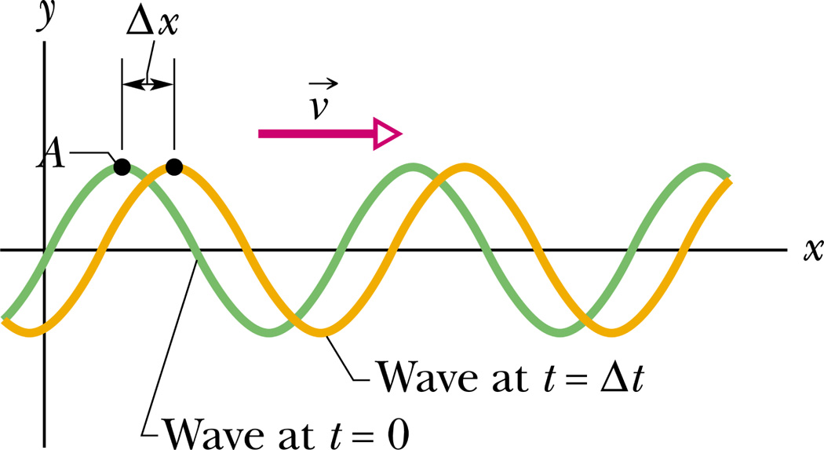
正弦波的波函數可以被完整寫下：
已知時間為零時的波型向右平移$vt$，即時間$t$時的波型。
弦上位置為$x$一段弦在時間$t$時的垂直位置，
等於時間為零時位置在$x−vt$的弦的垂直位置
$$y\left(x,t\right)=y\left(x−vt,0\right)=y_{m}\sin\left(kx−kvt+φ\right)$$
$$y\left(x,t\right)=y_{m}\sin\left(kx−ωt+φ\right)$$
$$vt$$
$$v$$

Slide 20
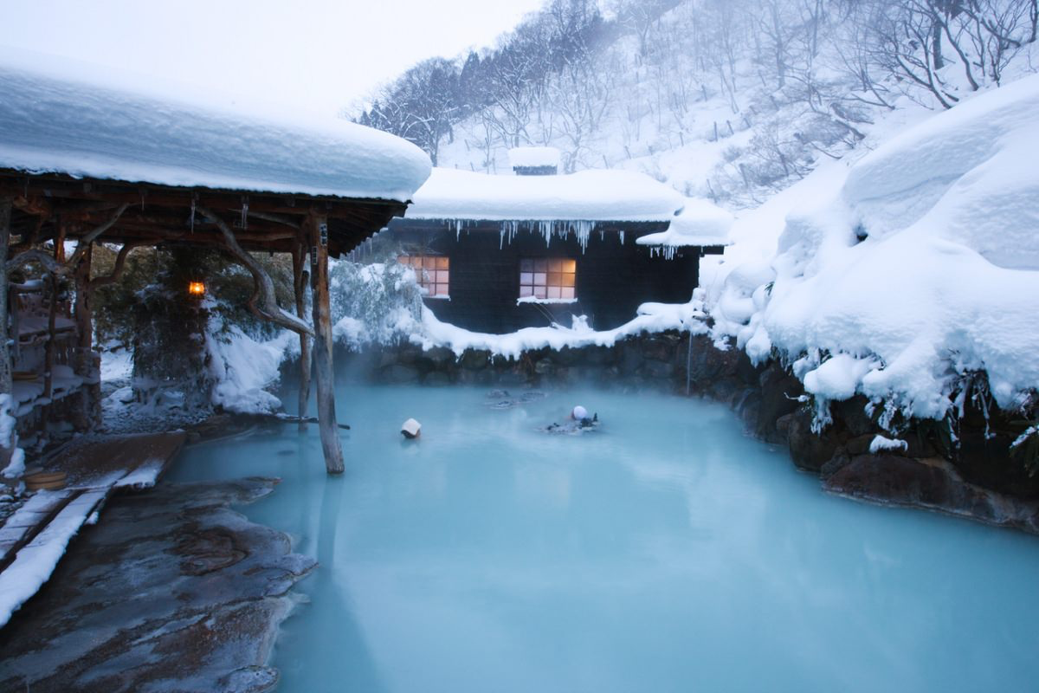
熱平衡時兩個物體應該冷熱相當！若溫度是冷熱公共的標準，那麼：
兩物體熱平衡時，溫度應該相等。
兩物體溫度相等時，即達熱平衡。
這稱為：熱力學第零定律！
熱作用會自動趨向作用的系統溫度彼此相等的狀態！

Slide 21
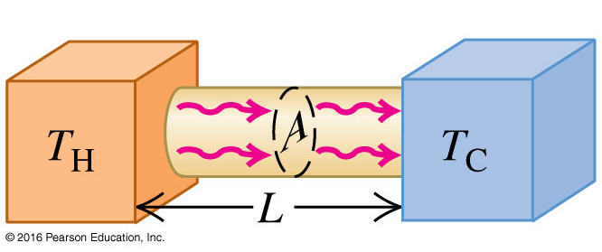
物體溫度變化時，對應吸收或放出的要素，就稱熱量 Heat。
在熱交互作用時，交換的熱量是守恆的。
吸收或放出熱量 $Q$
溫度變化 $ΔT$
$$Q$$
$$Q$$
$$Q∝∆T$$
系統吸收的熱量$Q$與造成的系統溫度變化$∆T$，通常成正比。
$$Q=C∆T=mc∆T$$
熱容量，與系統大小有關。
比熱，只由材質決定，與大小無關。
若$Q$為負值，物體放出熱量，溫度變化$∆T$亦為負。
熱量守恆與物質守恆類似，因此早期認為熱量是一種物質。

Slide 22
溫度變化對應的是物體的內在能量變化！
因此每一個溫度必定對應一個內在能量！
Internal Energy 內能是溫度的函數。
狀態
$$E_{int}\left(T\right)$$
$$L,T$$
稱為熱力學第一定律
熱量就是在熱交互作用中傳遞的一種能量！熱量守恆原來就是能量守恆。
熱量交換造成內能變化，內能與溫度相關，因此就產生溫度變化。
$$∆E_{int}=Q$$
對於固體，已知：
$$Q=mc∆T$$
$∆E_{int}$正比於$∆T$，內能是溫度的線性函數！
$$∆E_{int}=mc∆T$$
$$E_{int}\left(T\right)=mc\left(T−T_{0}\right)+E_{int}\left(T_{0}\right)$$

Slide 23
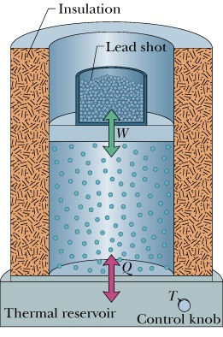
氣體可與外界同時有熱交互作用及力學交互作用。
可同時交換熱量並作功
如圖上方有可調壓力活塞的引擎 Engine，就是理想且有用的討論情境！
定溫熱庫 Thermal Reservoir，使熱量交換在定溫下進行！

Slide 24
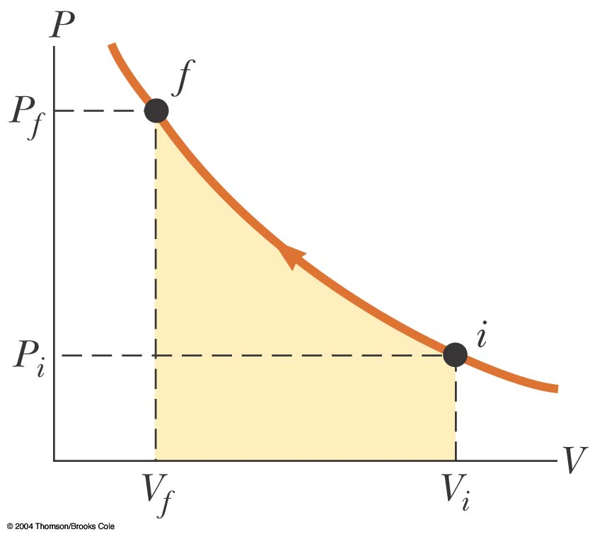
氣體需要兩個物理量來描述標定它的狀態。
氣體有兩個熱座標
若選擇壓力 $P$ 和體積 $V$ 作為熱座標：
一個 $PV$ 圖上的點代表一個狀態。
一個過程對應一條路徑。
右圖即為理想氣體的定溫過程。

Slide 25
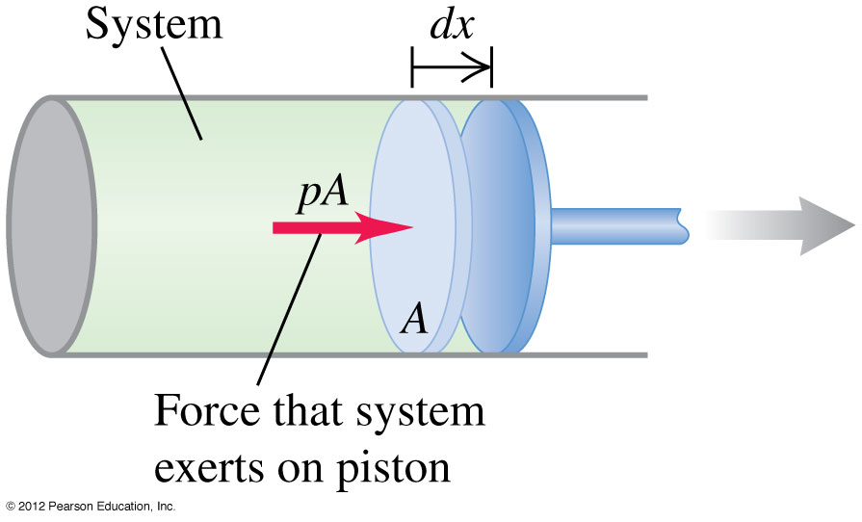
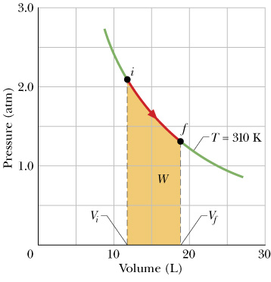
在 $PV$ 圖上計算氣體對外所作的功$W$：
$$∆x$$
在無限小過程，氣體對外所作的功：
$$W=F∆x=PA∆x=P∆V$$
$$W=P∆V$$
有限的過程是無限多段、無限小過程的和：
$$W=\sum{W}=\sum{P∆V}\overset{→}{\begin{aligned}lim⁡ \\ ∆V→0 \\ N→∞\end{aligned}}\int_{V_{i}}^{V_{f}}{P\left(V\right)∙dV}$$
$$W=\int_{V_{i}}^{V_{f}}{P\left(V\right)∙dV}$$
氣體所作的功即為壓力函數對體積的積分！
一個過程所作的功即該過程所對應的路徑下所包圍的面積。

Slide 26
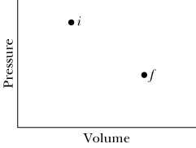
氣體的熱力學第零定律
兩個熱座標決定狀態，一個狀態只有一個溫度
T 溫度
狀態
$$\left(P,V\right)$$
熱座標
每一個點必定有一個確定的、特定的溫度！
兩個熱座標的組合$\left(P,V\right)$對應一溫度。
$$\left(P,V\right)→T$$
因此溫度T是壓力與體積的函數。
$$T=f\left(P,V\right)$$
狀態方程式
Equation of State
溫度函數控制了氣體與其他系統的熱平衡關係！

Slide 27
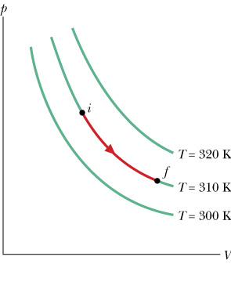
狀態方程式
Equation of State
$$T=f\left(P,V\right)$$
$$PV=nRT$$
理想氣體
$$\left(P+\frac{an^{2}}{V}\right)\left(V−nb\right)=nRT$$
Van der Waals 氣體
定溫狀態
$$L,T$$
固體的定溫狀態就一個點，沒有可以變化的！
氣體的定溫狀態形成一條一條的等溫線！
壓力與體積可以連動變化的！

Slide 28
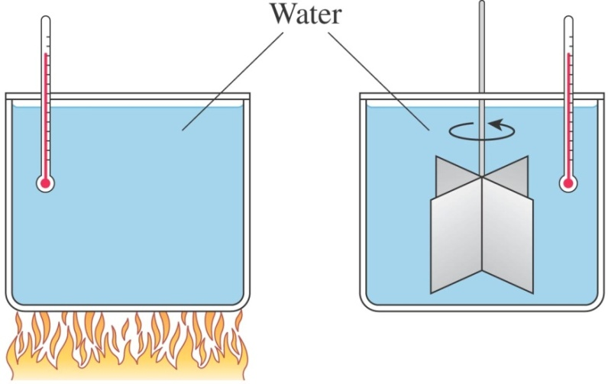
固體的熱力學第一定律
$$Q=∆E_{int}$$
在熱過程中，系統進行熱量交換，熱量的進出造成內能的變化。
每一個狀態只有一個內能！內能是溫度的函數。
$T$ 溫度
$Eint$ 內能
狀態
$$L,T$$
$$E_{int}\left(T\right)$$
因此在熱過程中，熱量交換會造成溫度的變化。

Slide 29
氣體的熱力學第一定律
兩個熱座標決定狀態，一個狀態必定只有一個確定的、特定的內能值！
$$\left(P,V\right)$$
E_{int} 內能
狀態
熱座標
每一個點必定有一個確定的、特定的內能！
$$\left(P,V\right)→E_{int}$$
兩個熱座標的組合$\left(P,V\right)$對應一內能。
內能為壓力與體積的一個函數。
$$E_{int}=g\left(P,V\right)$$
內能函數控制了氣體在達到熱平衡的過程中的熱量交換！
$\left(P,V\right)圖$上可以畫出等內能線。

Slide 30
氣體與固體($Q=∆E_{int}$)不同：
熱與功都會造成內能的變化！兩者本質相同，可以加總！
$$W$$
$$Q$$
$$Eint i$$
$$Eint f$$
$$∆E_{int}=Q−W$$
氣體的熱力學第一定律
在熱過程中，系統進行的熱量交換，及所作的功，造成內能的變化。
吸熱後如果有作等值的功，內能不會變，溫度就可能不變。
$W$可以表示為$PdV$，此式可以以微分形式表示為：
$$dE_{int}=dQ−PdV$$
注意$dQ$如同$dW=PdV$，並不是一個狀態物理量函數的差，只是微小熱量交換！

Slide 31
定容過程的熱交換：
$$Q=∆E_{int}$$
定容的熱交換即是內能差！
定壓過程的熱交換：
$$Q=∆\left(E_{int}+PV \right)≡∆H$$
定壓的熱交換即是焓差！

Slide 32
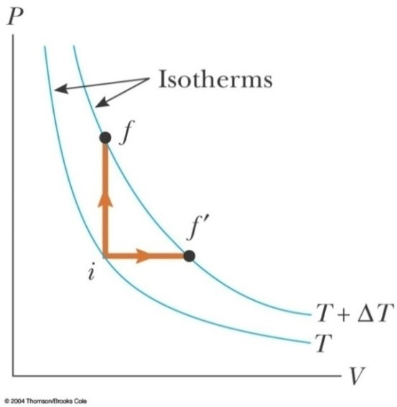
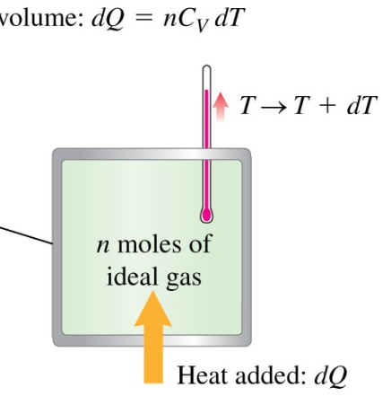
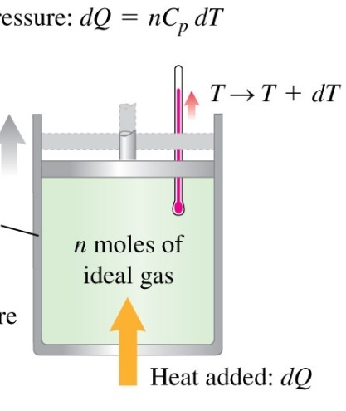
氣體也可以定義莫耳比熱 $c$。
單位莫耳數氣體，單位溫度變化對應的熱量。
$$Q=nc∆T$$
但比熱與路徑有關。同樣溫度變化對應不同熱量。
有兩個比熱特別有用。
定容過程
$$Q=nc_{V}∆T$$
每莫耳氣體，經定容過程，每單位溫度增加所吸收的熱量。
定壓過程
$$Q=nc_{P}∆T$$
每莫耳氣體，經定壓過程，每單位溫度增加所吸收的熱量。

Slide 33
對於理想氣體：
熱力學第零定律
熱力學第一定律
$$T=\frac{PV}{nR}$$
$$E_{int}=\frac{3}{2}nRT,\frac{5}{2}nRT,3nRT$$
$$E_{int}=nc_{V}T$$
利用這兩個式子，即能判斷氣體與外界是否達到熱平衡，
以及計算在達到熱平衡的熱過程中進行的、見不到的熱量交換$Q$。

Slide 34
測量得到定容比熱$c_{V}$是一個常數，與溫度無關。
$$R\sim 8.31 \text{J}\text{/}\text{mol}∙\text{K}$$
單原子分子組成的理想氣體
$$c_{V}=\frac{3}{2}R$$
雙原子分子組成的理想氣體
$$c_{V}=\frac{5}{2}R$$
多原子分子組成的理想氣體
$$c_{V}=3R$$

Slide 35
預測一：計算定壓過程的吸放熱，得出定壓比熱。
在定壓下，熱等於焓差。
$$Q=∆H=∆\left(E_{int}+PV \right)=∆\left(nc_{V}T+nRT \right)=n\left(c_{V}+R\right)∆T$$
或：
$$Q=∆E_{int}+P∆V=nc_{V}∆T+∆\left(PV\right)=nc_{V}∆T+∆\left(nRT\right)=n\left(c_{V}+R\right)∆T$$
根據定義
$$Q=nc_{P}∆T$$
因此
$$c_{P}=c_{V}+R$$

Slide 36
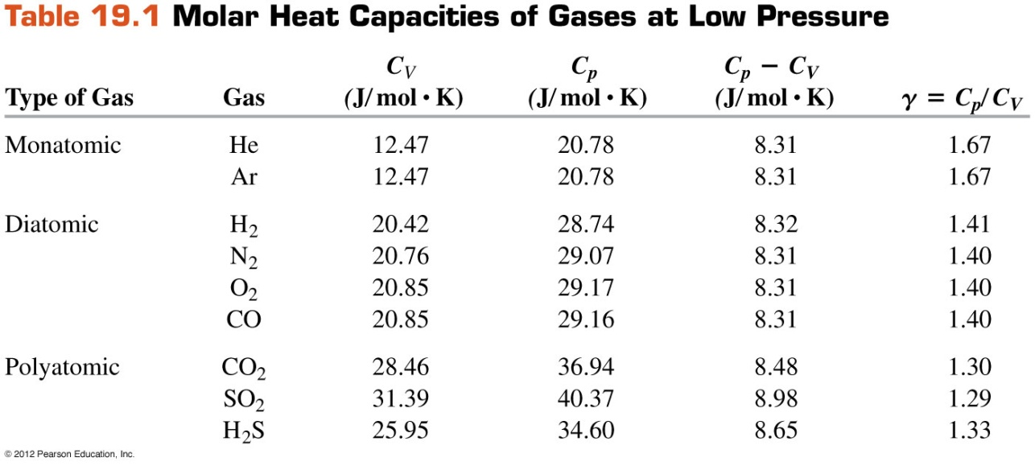
$$c_{P}=c_{V}+R$$
單原子分子組成的理想氣體
$$c_{V}=\frac{3}{2}R$$
$$c_{P}=\frac{5}{2}R$$
雙原子分子組成的理想氣體
$$c_{V}=\frac{5}{2}R$$
$$c_{P}=\frac{7}{2}R$$
多原子分子組成的理想氣體
$$c_{V}=3R$$
$$c_{P}=4R$$

Slide 37
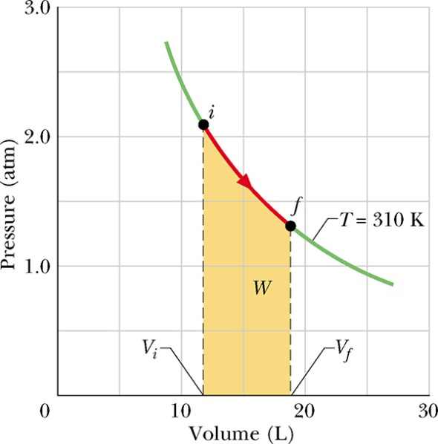
預測二：定溫過程的吸放熱
T 是常數
$$PV=nRT=常數$$
$$∆E_{int}=nc_{V}∆T=0$$
內能不變
$$Q=W=\int_{V_{i}}^{V_{f}}{P\left(V\right)∙dV}=\int_{V_{i}}^{V_{f}}{\frac{nRT}{V}dV}=nRT\int_{V_{i}}^{V_{f}}{\frac{1}{V}dV}$$
$$=nRT{\left.\left(\ln{V}\right)\right|}_{V_{i}}^{V_{f}}=nRT\left(\ln{V_{f}}−\ln{V_{i}}\right)=nRT\ln\left(\frac{V_{f}}{V_{i}}\right)$$
$$Q=nRT\ln\left(\frac{V_{f}}{V_{i}}\right)$$
和固體液體非常不同，氣體溫度不變時亦可吸熱而不相變，
所吸收熱量轉化為對外界做功。

Slide 38
絕熱曲線
在絕熱過程中：
$PV^{γ}$是一個常數
$$P\sim V^{−γ}$$
$$γ>1$$
當體積增加時，壓力的下降$P\sim V^{−γ}$要比定溫過程$P\sim V^{−1}$要來得快！
絕熱膨脹時，溫度下降，(膨脹對外作功，故內能下降)。
絕熱壓縮，溫度上升。
$$P_{f}V_{f}∙V_{f}^{γ−1}=P_{i}V_{i}∙V_{i}^{γ−1}$$
$$T_{f}V_{f}^{γ−1}=T_{i}V_{i}^{γ−1}$$

Slide 39
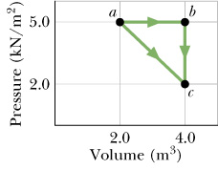
一莫耳理想氣體：雙原子分子組成
計算$Q_{\text{ab}},$ $Q_{\text{bc}}$。
由各個狀態的壓力與體積即可算出其溫度
$$T_{a}=\frac{5000×2}{1×R}=1203K$$
$$T_{c}=\frac{2000×4}{1×R}=962K$$
$$T_{b}=\frac{5000×4}{1×R}=2406K$$
$a→b$是定壓過程：熱量由定壓比熱算，內能差由定容比熱算！
$$Q_{ab}=nc_{P}ΔT=\frac{7}{2}nRΔT=\frac{7}{2}×8.31×1203\sim 35\text{KJ}$$
$${∆E}_{ab}=\frac{5}{2}nRΔT\sim 25 \text{KJ}$$
$b→c$是定容過程：熱量、內能差都由定容比熱算。
$$Q_{bc}=nc_{V}ΔT=\frac{5}{2}nRΔT=\frac{5}{2}×8.31×1544\sim −30 \text{KJ}\text{=}{∆E}_{bc}$$

Slide 40
計算$Q_{ac}$。
由各個狀態的壓力與體積即可算出其溫度
$$T_{a}=\frac{5000×2}{R}=1203K$$
$$T_{c}=\frac{2000×4}{R}=962K$$
由溫度即可算出內能！
$$Q_{ac}=∆E_{ac}+W_{ac}=−5000+\frac{5000+2000}{2}×2=2000\text{J}$$
梯形面積

Slide 41
計算一個$\text{a}→\text{b}→\text{c}→\text{a}$循環後氣體所作$的功W$。
$$W=三角形面積=(5000−2000)×2×0.5=3000\text{J}$$
另一算法：
$$Q=ΔE+W=W=Q_{ca}+Q_{ab}+Q_{bc}=−2000+35000−30000=3000\text{J}$$
此循環將熱$Q$變為功$W$，這就是一個引擎。

Slide 43
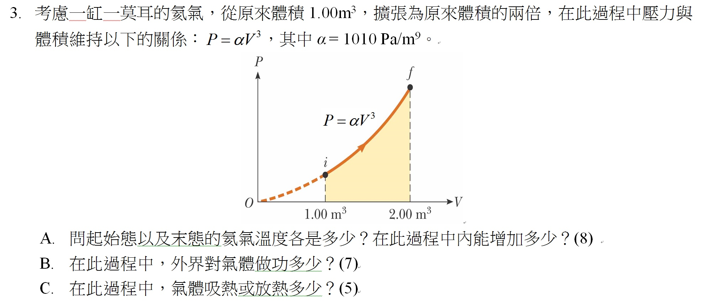

Slide 48
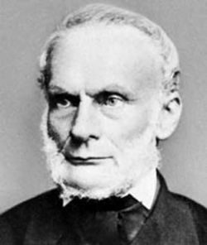
克勞修斯建議有一個新的狀態性質，稱為熵：
對於一個無限小的過程，定義熵的變化為：
$$∆S≡\frac{Q}{T}$$
熵 Entropy
熵如同內能、溫度等，是冷熱狀態的性質，一個狀態對應一個熵值。
因此同內能、溫度也是壓力與體積等熱座標的函數！
若是固體：
$$S=S\left(P,V\right)$$
$$S=S\left(T\right)$$
S
V
P
這個函數一找到，如同地圖上的高度標示，對此系統，就永久可重複使用！

Slide 49
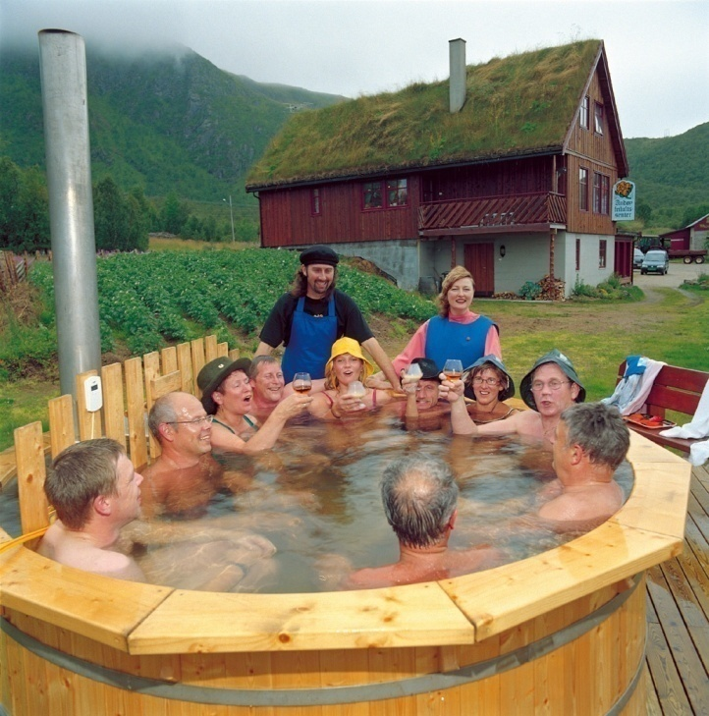
熵有甚麼用處？
熵是決定一個過程可逆與否的物理量！
對於包含所有參與者的孤立系統：
所有的可逆過程：
$$∆S=0$$
所有的不可逆過程：
$$∆S>0$$
熱力學第二定律

Slide 50
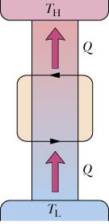
熱流動
若熱由低溫流向高溫
$$∆S=\frac{Q}{T_{H}}+\frac{−Q}{T_{L}}<0$$
這是熱力學第二定律不允許的！
因此熱量總是由高溫系統流向低溫系統。
$$∆S>0$$
根據熵的定義，溫度高低唯一決定了熱的流向。
熱力學第二定律2.0：導出熱力學第二定律1.0！

Slide 51
兩個等溫的狀態：
$$∆S=S_{2}−S_{1}≡\frac{Q}{T}$$

Slide 52
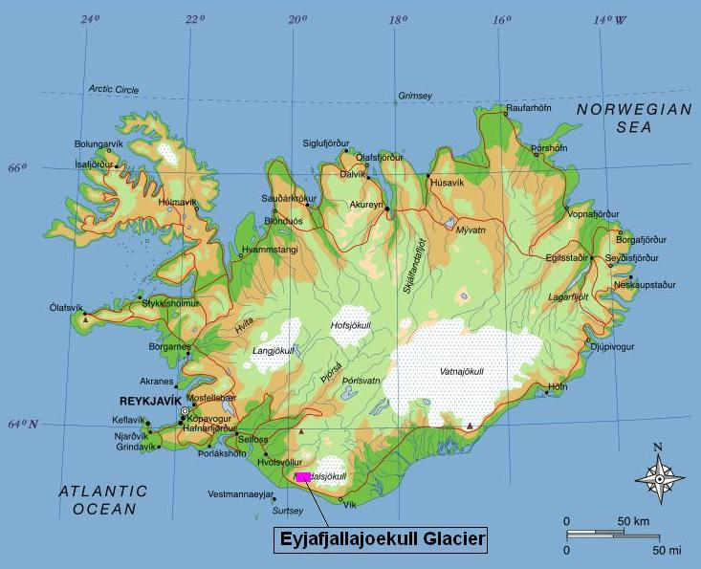
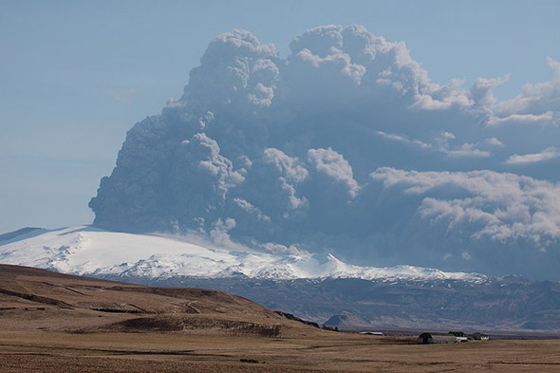
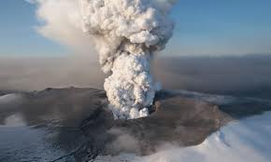

Slide 53
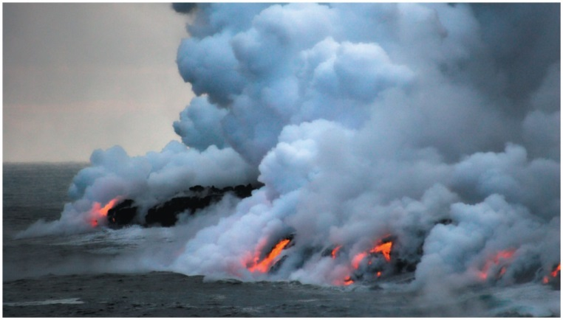
$$∆S=S_{2}−S_{1}≡\frac{Q}{T}$$
兩個等溫的狀態：

